Slide 1
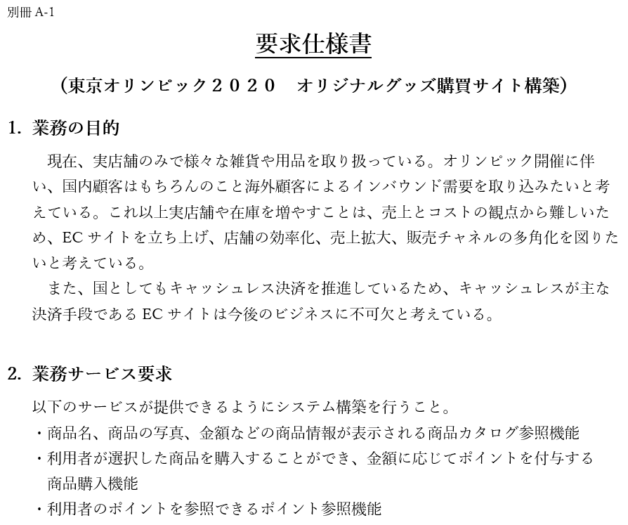
４．検証 Step② 設計 要求仕様書（抜粋）
１章
紹介
２章
問題提起
３章
SA定義
４章
検証
５章
考察
６章
課題
７章
展望
8章
総括
Notes:
使用するグッズ購買サイトのシステム構成です。グッズ選定理由は、政府がキャッシュレス決済を推進しており，ECサイトの立ち上げが増加すると考えたためである。
検証作業に際し、グッズ購買サイトの要求仕様を纏め、その要求仕様にもとづき、AWS Samplesから類似のシステム構成を取得。

Slide 2
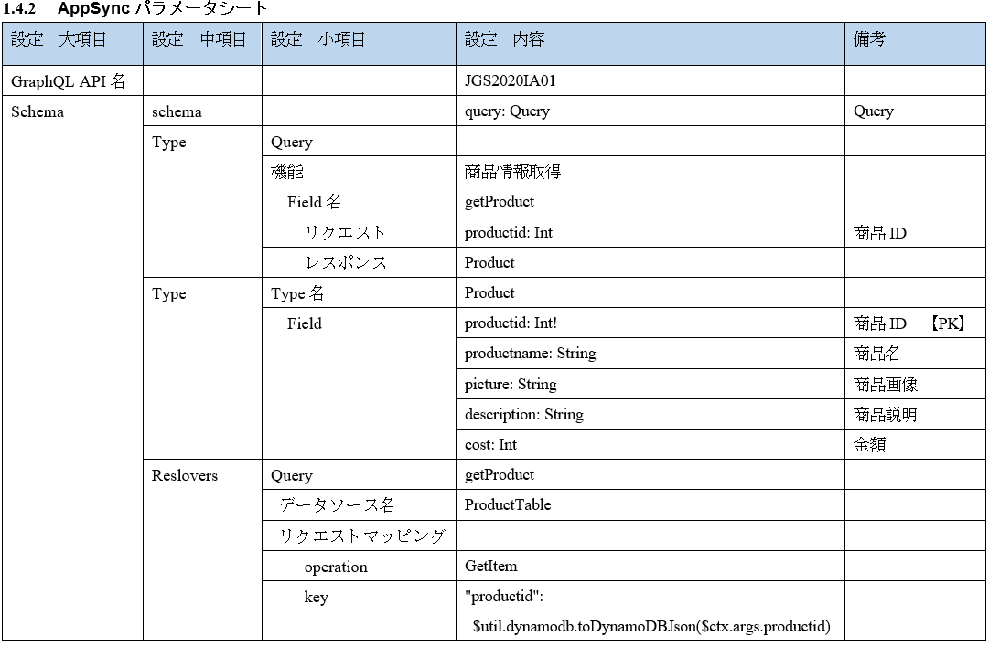
４．検証 Step② 設計 パラメータシート（抜粋）
１章
紹介
２章
問題提起
AWSマネジメントコンソールで設定する値を纏めたシート
３章
SA定義
４章
検証
５章
考察
６章
課題
７章
展望
8章
総括
Notes:
使用するグッズ購買サイトのシステム構成です。グッズ選定理由は、政府がキャッシュレス決済を推進しており，ECサイトの立ち上げが増加すると考えたためである。
検証作業に際し、グッズ購買サイトの要求仕様を纏め、その要求仕様にもとづき、AWS Samplesから類似のシステム構成を取得。

Slide 3
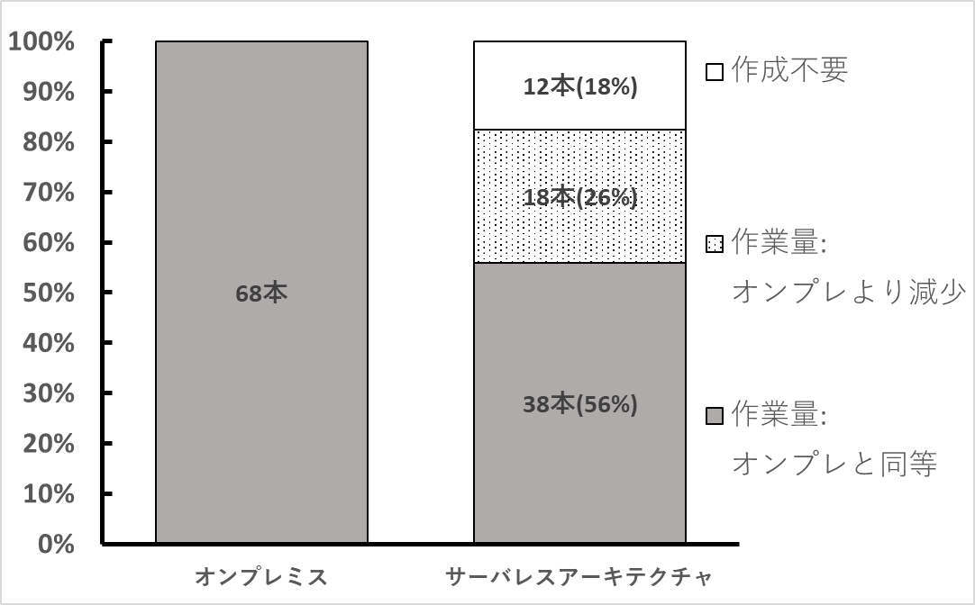
４．検証 計測結果（「B_ドキュメント作成量」）
１章
紹介
２章
問題提起
３章
SA定義
４章
検証
５章
考察
６章
課題
７章
展望
8章
総括
Notes:
使用するグッズ購買サイトのシステム構成です。グッズ選定理由は、政府がキャッシュレス決済を推進しており，ECサイトの立ち上げが増加すると考えたためである。
検証作業に際し、グッズ購買サイトの要求仕様を纏め、その要求仕様にもとづき、AWS Samplesから類似のシステム構成を取得。

Slide 4



（参考）JGS活動について 新型コロナ感染症の影響で集合形式 ⇒ WEB会議形式 にシフト
１章
紹介
２章
問題提起
2020年3月～8月はWEB会議形式で活動継続
３章
SA定義
コミュニケーション
４章
検証
５章
考察
論文作成
プラットフォーム
６章
課題
７章
展望
ビデオ会議
（時間制限なし）
Jitsi Meet
8章
総括

